Slide 1
Пражский лингвистический кружок
Kristýna Odložilová, 425553

Slide 2
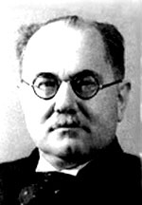
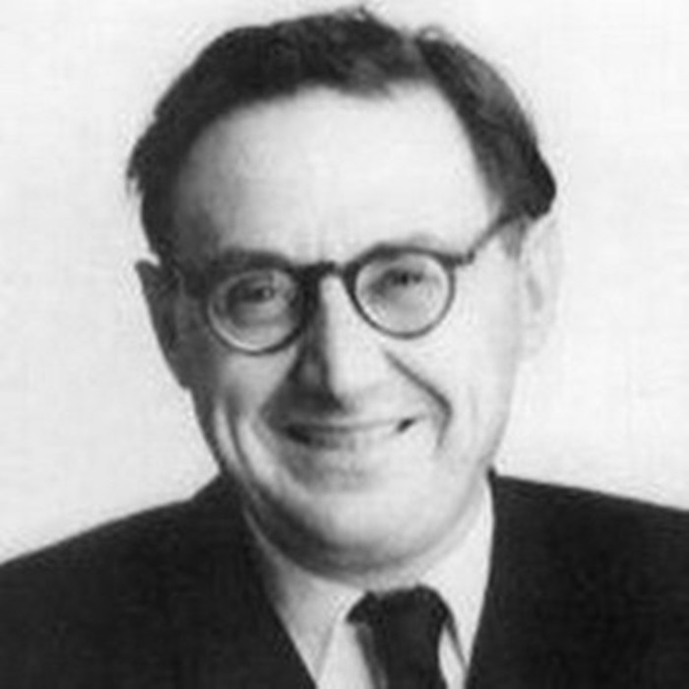
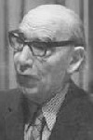
Начало ПЛК
1926
Основатель В. Матезиус ( Гавранек, Коржинек,
Мукражовский, Трнка)
Русское ядро: Якобсон, Трубецкой, Карцевский.
Ф. Де Соссюр
«Тезисы Пражского лингвистического кружка» (1929)
«Труды Пражского лингвистического кружка» (1929)
1939-1945 деятельность ПЛК прекратилась

Slide 3
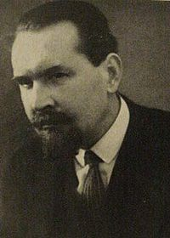
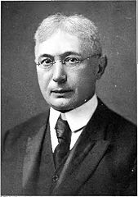
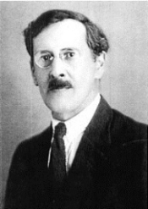
Русское ядро ПЛК

Slide 4
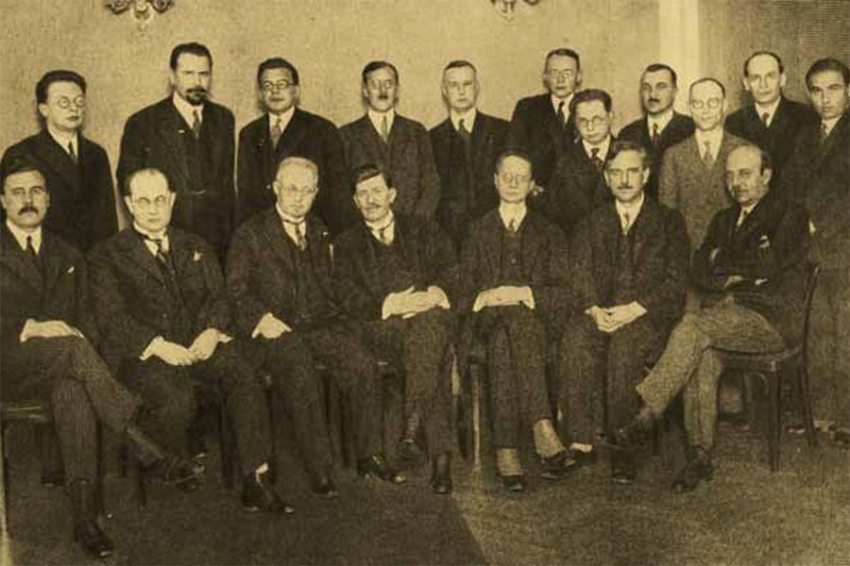
Участники международной фонологичецкой конференции в Праге, 1930

Slide 5
Два основных методологических принципа
Функциональный- представление о языке как о функциональной системе
  Специфический для пражцев компонент классификации – выделение поэтической функции
  Результатом функционального подхода к литературным языкам стало развитие особой лингвистической дисциплины – истории литературных языков
Структурынй – разграничение языка с точки зрения синхронии и диахронии

Slide 6
Создание фонологии
«Основы фонологии» (1939) Николая Сергеевича Трубецкого
Фонема- это звуковая единица, обладающая совокупностью признаков (глухость/звонкость, твердость/мягкость и т.д.).
  например, в русском языке слова дом и том
  Оппозиция: лингвистически существенное различие между единицами плана выражения, которому соответствует различие между единицами плана содержания и наоборот ( слова «кот» и «рот» различаются не только по звучанию, но и по значению)

Slide 7

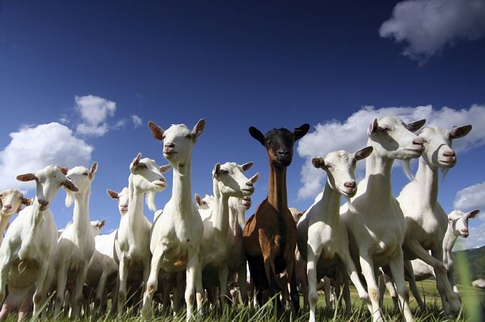
  Архифонема - совокупность смыслоразличительных признаков двух фонем (например, много ко[с] содержит архифонему - много кос и много коз)

Slide 8
Морфология
Трубецкой сформулировал задачи морфонологии как особой дисциплины.
Р.Якобсон пытался описывать систему русских падежей

Slide 9
Синтаксис
актиальное членение предложения – aktuální členění větné
при актуальном членении предлоения важны тема и рема

Slide 10
Тема и рема
Меня зовут Кристина.
Мне 24 года.
Тема и рема никогда не сходятся, в эллиптических предложениях тема может отсутсвовать, но рема всегда присутствует.
рема - новая информация
тема - информация, которая уже была представлена, известна

Slide 11
Итак, основными достижениями пражского направления структурализма являются:
разграничение обычного языка и языка поэтического;
учение о литературном языке и его номах;
разработка учения о фонеме – ее определение, описание дифференциальных признаков, оппозиций, нейтрализации (Трубецкой);
Трубецкой в дополнение к существовавшим понятиям «семья языков» и «ветвь языков» вводит понятие «языкового союза», обозначая им сходство языков, вызванное соседством расположения и тесными контактами их носителей (Балтийский языковой союз);
пражцы явились родоначальниками учения об актуальном членении предложения.

Slide 12
Спасибо за внимание ☺
Источники:
http://www.krugosvet.ru/enc/gumanitarnye_nauki/lingvistika/PRAZHSKI_LINGVISTICHESKI_KRUZHOK.html
http://morphem_ru.academic.ru/2381/%D0%B0%D1%80%D1%85%D0%B8%D1%84%D0%BE%D0%BD%D0%B5%D0%BC%D0%B0
http://tapemark.narod.ru/les/348a.html
http://studopedia.ru/10_209103_prazhskaya-shkola-funktsionalnoy-lingvistiki.html
http://bib.social/filologiya_1026/prajskiy-lingvisticheskiy-krujok-59826.html

